Slide 1
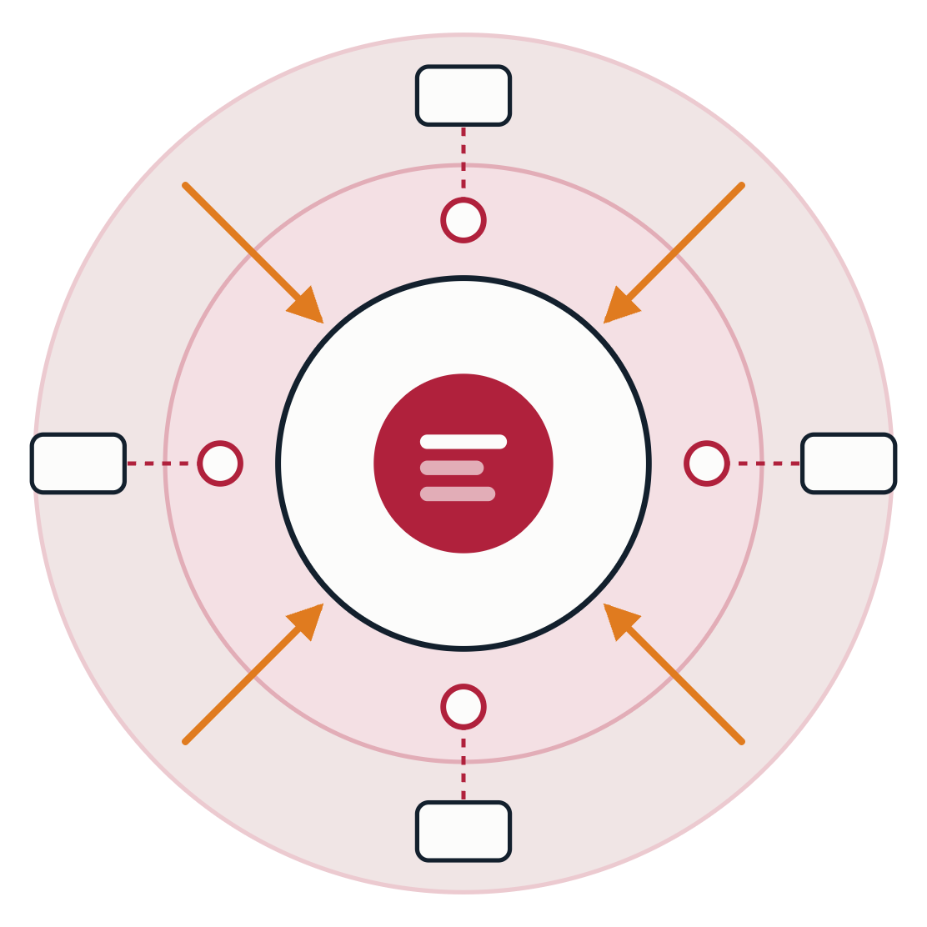
SOLID принципи и Clean Architecture
ПРИМЕЊЕНО СОФТВЕРСКО ИНЖЕЊЕРСТВО
ЕЛЕМЕНТИ РАЗВОЈА СОФТВЕРА
Примена SOLID принципа и Clean Architecture на границе и зависности система.
Факултет техничких наука · Универзитет у Новом Саду
Нови Сад
Notes:
Тема ове вежбе је дизајн који локализује измене. SOLID принципи помажу да класе имају јасне одговорности и мале уговоре, а Clean Architecture одређује смер зависности између слојева. Све појмове повезујемо са примером Logger–Blogger.

Slide 2
Садржај презентације
ПРЕГЛЕД
01
02
03
04
05
Основе и уговори
SRP и OCP
LSP, ISP и DIP
Clean Architecture
Примена и преглед
Порекло принципа, предуслови и уговори пословног језгра.
Један разлог за промену и проширење без измене стабилног тока.
Заменљивост, мали уговори и смер зависности.
Смер зависности, слојеви, ток захтева и composition root.
Рефакторисање, code review, задатак, грешке и припрема.
04–07
08–13
14–18
19–24
25–32
Увод · улога SOLID принципа (03)
Елементи развоја софтвера
02
Notes:
Презентација има пет делова. Прво постављамо основе: одакле потичу принципи и шта је потребно да би се применили. Затим редом пролазимо кроз SRP и OCP, па кроз LSP, ISP и DIP. Четврти део повезује принципе са Clean Architecture, а последњи део је посвећен примени на конкретном коду и припреми за наредну вежбу.

Slide 3
Улога SOLID принципа
УВОД
Принципи локализују измене, омогућавају замену зависности и олакшавају проверу понашања.
S
O
L
I
D
Single Responsibility
Open/Closed
Liskov Substitution
Interface Segregation
Dependency Inversion
проширење без измене стабилног тока
заменљивост без нарушавања очекивања
један кохерентан разлог за промену
мали уговори према потреби клијента
зависност од апстракција, а не од детаља
НАПОМЕНА
D принцип повезује SOLID са Clean Architecture, јер одређује смер зависности између слојева.
Елементи развоја софтвера
03
Notes:
SOLID је скраћеница пет принципа објектно оријентисаног дизајна. Single Responsibility тражи да класа има један кохерентан разлог за промену. Open/Closed тражи да се понашање проширује без измене стабилног тока. Liskov Substitution тражи да подтип може да замени базни тип без нарушавања очекивања. Interface Segregation тражи мале уговоре према стварној потреби клијента, а Dependency Inversion тражи да политика зависи од апстракција, а не од техничких детаља. Управо последњи принцип води нас ка Clean Architecture.

Slide 4
Основе и уговори
ПРВИ ДЕО
01
Одакле потичу принципи, шта је потребно за њихову примену и како уговори описују пословно језгро.
Порекло принципа
Interface
Енкапсулација
Полиморфизам
Уговори пословног језгра
Елементи развоја софтвера
04
Notes:
Први део поставља основу. Прво кратко историјски, одакле потичу принципи, затим појмови без којих их не можемо применити, и на крају први конкретан пример: уговори пословног језгра у апликацији Logger–Blogger.

Slide 5
Порекло принципа
01 · ОСНОВЕ И УГОВОРИ
Принципи су настајали током више деценија, а заједнички назив добили су знатно касније.
1987
1988
2000
≈ 2004
2012
Barbara Liskov
Bertrand Meyer
Robert C. Martin
Michael Feathers
Robert C. Martin
Предавање „Data Abstraction and Hierarchy” на OOPSLA, основа LSP-а.
Књига „Object-Oriented Software Construction” формулише OCP.
Рад „Design Principles and Design Patterns” обједињује принципе.
Уводи скраћеницу SOLID за пет Martin-ових принципа.
Текст „The Clean Architecture”, а 2017. и истоимена књига.
Сродни приступи су Hexagonal Architecture (Alistair Cockburn, 2005) и Onion Architecture (Jeffrey Palermo, 2008). Сви деле исто правило: зависности су усмерене ка пословном језгру.
Елементи развоја софтвера
05
Notes:
Принципи нису настали одједном. Принцип заменљивости потиче од Barbare Liskov из 1987. године, а принцип отворености и затворености од Bertranda Meyera из 1988. Robert C. Martin их је 2000. године обједињено описао, а скраћеницу SOLID је нешто касније, око 2004. године, увео Michael Feathers. Clean Architecture Martin описује 2012. године, а детаљно у књизи из 2017. Hexagonal и Onion архитектура су сродни приступи са истим основним правилом: зависности иду ка пословном језгру.

Slide 6



Предуслови за примену SOLID принципа
01 · ОСНОВЕ И УГОВОРИ
Уговори, енкапсулација, полиморфизам и одговорност чине основу примене принципа.
Појмови
Практичан ефекат
Interface дефинише очекивано понашање.
код описује намеру
Енкапсулација чува инваријанте.
одговорност је видљива
Полиморфизам омогућава заменљиве имплементације.
промене су локализоване
Апстрактна класа има смисла када постоји стварна заједничка основа.
тестови лакше прате понашање
Елементи развоја софтвера
06
Notes:
Пре принципа треба да су нам јасни основни појмови објектно оријентисаног програмирања. Interface описује очекивано понашање, енкапсулација чува инваријанте објекта, а полиморфизам омогућава да једну имплементацију заменимо другом. Апстрактна класа има смисла само када постоји стварна заједничка основа. Када се ови појмови правилно користе, код описује намеру, одговорност је видљива, промене остају локализоване, а тестови лакше прате понашање.

Slide 7
Уговори пословног језгра у примеру Logger–Blogger
01 · ОСНОВЕ И УГОВОРИ
Доменски слој описује способности система без зависности од складишта и корисничког интерфејса.
НАПОМЕНЕ
C# · Domain
1
public interface IZapisiServis
Уговор описује стабилну потребу пословног језгра.
2
{
3
Result<ZapisNaSajtu> Objavi(ZapisNaSajtu zapis);
Domain не зависи од Database или Presentation пројекта.
4
Result<IReadOnlyList<ZapisNaSajtu>> PregledZapisa();
5
}
6
Заменљивост долази из јасних уговора, а не из назива слојева.
7
public interface IBazaPodataka
8
{
9
TabeleBazaPodataka Tabele { get; }
10
bool SacuvajPromene();
11
}
Елементи развоја софтвера
07
Notes:
Ово су два уговора из примера Logger–Blogger. IZapisiServis описује шта систем уме да уради са записима: да објави запис и да врати преглед записа. IBazaPodataka описује шта пословном језгру треба од складишта: приступ табелама и чување промена. Ни један од ова два уговора не помиње конкретну базу, датотеку или кориснички интерфејс. Заменљивост зато долази из јасних уговора, а не из тога како смо назвали пројекте или слојеве.

Slide 8
SRP и OCP
ДРУГИ ДЕО
02
Како одговорност класе и место варијације одређују где ће се промена десити.
Single Responsibility
ZapisiServis
Open/Closed
switch наспрам уговора
Заменљиво складиште
Елементи развоја софтвера
08
Notes:
Други део обрађује прва два принципа. SRP говори о томе колико разлога за промену класа сме да има, а OCP о томе где сместити понашање које се мења, тако да стабилан део кода остане нетакнут.

Slide 9
Single Responsibility Principle
02 · SRP И OCP
Класа може имати више метода када све припадају истој одговорности.
Проблем није број линија кода, већ чињеница да се иста класа мења из више међусобно независних разлога.
ФОРМУЛАЦИЈА · MARTIN, 2017
НАПОМЕНА
Модул треба да одговара једном и само једном актеру, односно једној групи корисника која тражи промене.
SRP подстиче кохерентне компоненте са јасном одговорношћу.
Елементи развоја софтвера
09
Notes:
Чест погрешан закључак је да SRP значи једна метода по класи или мали број линија. Класа може имати више метода, све док припадају истој одговорности. Прави проблем настаје када исту класу мењамо из више међусобно независних разлога, на пример због промене пословног правила, формата извештаја и начина чувања. Martin у књизи Clean Architecture принцип формулише преко актера: модул треба да одговара једној групи корисника која од њега тражи промене.

Slide 10
SRP у сервису Logger–Blogger
02 · SRP И OCP
Сервис оркестрира објаву преко уговора, без одговорности интерфејса, базе и логовања.
НАПОМЕНЕ
C# · ZapisiServis.cs
1
public sealed class ZapisiServis : IZapisiServis
Сервис оркестрира сараднике кроз уговоре.
2
{
3
private readonly IBazaPodataka _baza;
Начин чувања и логовања остаје спољни детаљ.
4
private readonly ILogger _logger;
5
// конструктор прима оба уговора
6
public Result<ZapisNaSajtu> Objavi(ZapisNaSajtu zapis)
Ако се промени logger, пословни ток не мора да се мења.
7
{
8
_baza.Tabele.Zapisi.Add(zapis);
9
_baza.SacuvajPromene();
10
_logger.Info("Objavljen zapis");
11
return Result<ZapisNaSajtu>.Ok(zapis);
12
}
13
}
Елементи развоја софтвера
10
Notes:
ZapisiServis има једну одговорност: да оркестрира објаву записа. Он не зна како се запис чува нити где се порука логује, већ само позива сараднике преко уговора IBazaPodataka и ILogger, које добија кроз конструктор. Конструктор и метода PregledZapisa су на слајду изостављени ради прегледности. Ако се промени начин логовања, мења се имплементација ILogger-а, а пословни ток објаве остаје исти.

Slide 11
Open/Closed Principle
02 · SRP И OCP
Апстракције се уводе за познате и оправдане варијације понашања.
Ако стабилан део система стално добија нови switch по типу понашања, променљиво понашање треба сместити иза уговора.
ФОРМУЛАЦИЈА · MEYER, 1988
НАПОМЕНА
Софтверски ентитети треба да буду отворени за проширење, а затворени за измену.
OCP омогућава проширење понашања без измене стабилног тока.
Елементи развоја софтвера
11
Notes:
OCP не значи да код никада не сме да се мења. Значи да за познату и оправдану варијацију понашања не треба сваки пут отварати стабилан део система. Типичан сигнал је switch по типу који расте са сваким новим захтевом. Тада променљиво понашање смештамо иза уговора, а нову варијанту додајемо као нову имплементацију. Апстракцију не уводимо унапред, за варијације које не постоје.

Slide 12


Од switch-а до уговора
02 · SRP И OCP
Илустрација: извоз записа у више формата.
ПРЕ · SWITCH ПО ФОРМАТУ
ПОСЛЕ · УГОВОР
string Izvezi(ZapisNaSajtu z, string f) =>
public interface IIzvozZapisa
f switch
{
{
string Format { get; }
"json" => UJson(z),
string Izvezi(ZapisNaSajtu zapis);
"md" => UMarkdown(z),
}
_ => throw new NotSupportedException()
// нови формат је нова класа
};
sealed class MarkdownIzvoz : IIzvozZapisa
Сваки нови формат мења исту стабилну методу.
Нови формат се додаје, а постојећи код се не мења.
Елементи развоја софтвера
12
Notes:
Ово је илустративан пример, није део основног кода апликације. Лево је метода која бира формат извоза кроз switch. Сваки нови формат захтева измену те исте методе, а тиме и поновно тестирање свега што од ње зависи. Десно је исто понашање смештено иза уговора IIzvozZapisa. Нови формат постаје нова класа која имплементира уговор, а код који користи извоз остаје исти. Ово има смисла тек када варијација стварно постоји, што је тема типичних грешака на крају вежбе.

Slide 13
OCP и заменљиво складиште
02 · SRP И OCP
Нова имплементација складишта додаје се без измене пословног кода.
НАПОМЕНЕ
C# · Domain и Infrastructure
1
public interface IBazaPodataka
Стабилан сервис користи IBazaPodataka.
2
{
JSON, in-memory или други provider су технички детаљи.
3
TabeleBazaPodataka Tabele { get; }
4
bool SacuvajPromene();
5
}
Проширење се дешава додавањем имплементације.
6
7
public sealed class InMemoryBazaPodataka : IBazaPodataka
8
{
9
public TabeleBazaPodataka Tabele { get; } = new();
10
public bool SacuvajPromene() => true;
11
}
Елементи развоја софтвера
13
Notes:
У самој апликацији OCP се види код складишта. ZapisiServis зна само за уговор IBazaPodataka. Поред JSON базе можемо додати in-memory имплементацију, која је корисна у тестовима, или било који други provider, а да сервис не изменимо ни у једној линији. Проширење се дешава додавањем нове класе, не изменом постојеће.

Slide 14
LSP, ISP и DIP
ТРЕЋИ ДЕО
03
Принципи који откривају неодговарајуће уговоре и погрешан смер зависности.
Дефинисање граница
Заменљивост подтипа
Подела улога
Инверзија зависности
Елементи развоја софтвера
14
Notes:
Трећи део обрађује преостала три принципа. Заједничко им је то што се тичу граница: да ли подтип поштује уговор, да ли је уговор одговарајуће величине и у ком смеру иду зависности између политике и техничких детаља.

Slide 15
LSP, ISP и DIP у дефинисању граница
03 · LSP, ISP И DIP
Принципи откривају неодговарајуће уговоре и погрешан смер зависности.
Принцип | Проблем | Смер корекције
LSP | подтип мења очекивање | редизајнирати уговор
ISP | клијент зависи од вишка операција | поделити улоге
DIP | use-case креира SQL или HTTP детаљ | зависити од уговора
НАПОМЕНА
Наредна три слајда приказују сваки принцип на примеру из Logger–Blogger домена.
Елементи развоја софтвера
15
Notes:
Ова три принципа најлакше је препознати по проблему који откривају. LSP открива подтип који мења очекивање, па уговор треба редизајнирати. ISP открива клијента који зависи од операција које не користи, па улоге треба поделити. DIP открива случај употребе који сам креира SQL упит или HTTP позив, па он треба да зависи од уговора, а не од детаља.

Slide 16
Liskov Substitution Principle
03 · LSP, ISP И DIP
Подтип сме да проширује понашање, али не сме да наруши оно што уговор обећава.
LISKOV И WING, 1994
φ(x) за свако x : T ⇒ φ(y) за свако y : S, где је S подтип од T
НАПОМЕНЕ
C# · пример нарушавања LSP-а
1
public sealed class ArhivaBazaPodataka : IBazaPodataka
Уговор обећава резултат true или false.
2
{
Подтип баца изузетак и руши ZapisiServis.
3
public TabeleBazaPodataka Tabele { get; } = new();
4
public bool SacuvajPromene() =>
Корекција: посебан уговор само за читање.
5
throw new NotSupportedException();
6
}
Елементи развоја софтвера
16
Notes:
Формално, Barbara Liskov и Jeannette Wing принцип изражавају овако: ако својство φ важи за сваки објекат типа T, онда мора да важи и за сваки објекат подтипа S. Практично, код који ради са уговором не сме да примети с којом имплементацијом ради. У примеру, архивска база имплементира IBazaPodataka, али на чување одговара изузетком. ZapisiServis очекује true или false и пада на објави. Решење није још један if у сервису, већ редизајн уговора: архива треба да имплементира посебан уговор само за читање. Пример је илустративан и није део основног кода апликације.

Slide 17
Interface Segregation Principle
03 · LSP, ISP И DIP
Клијент зависи само од операција које стварно користи.
ПОСЛЕ · УГОВОРИ ПО УЛОГАМА
ПРЕ · ШИРОК УГОВОР
IUpravljanjeZapisima
IObjavaZapisa
Objavi · користи форма за објаву
Objavi(zapis)
PregledZapisa()
IPregledZapisa
PregledZapisa · користи приказ листе
IzveziUJson(putanja)
ObrisiSve()
IAdministracijaZapisa
IzveziUJson, ObrisiSve · користи администрација
Приказ листе записа зависи и од брисања и од извоза.
Елементи развоја софтвера
17
Notes:
Замислимо да уговор за рад са записима порасте и, поред објаве и прегледа, добије извоз у JSON и брисање свих записа. Приказ листе тада зависи од операција које никада не позива, а свака промена извоза или брисања потенцијално га дотиче. ISP предлаже поделу по улогама: сваки клијент добија мали уговор са операцијама које стварно користи. Једна класа и даље може да имплементира више таквих уговора. Пример је илустративан, проширење уговора није део основног кода апликације.

Slide 18
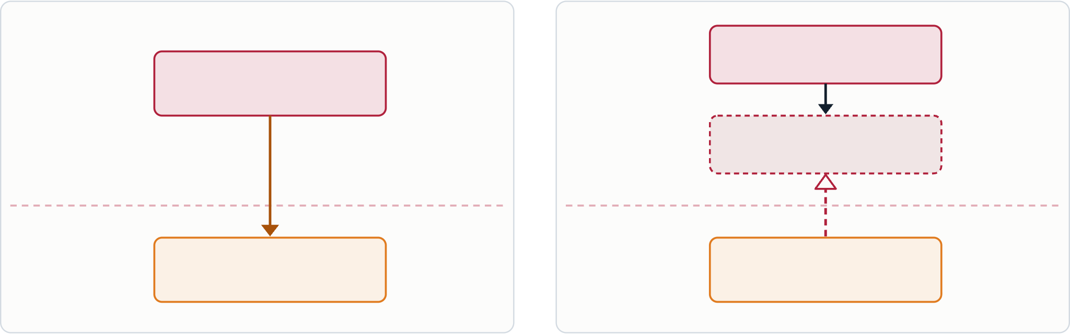
Dependency Inversion Principle
03 · LSP, ISP И DIP
Политика зависи од апстракције, а технички детаљ имплементира ту апстракцију.
ПРЕ
ПОСЛЕ
ZapisiServis
ZapisiServis
IBazaPodataka
креира конкретну класу
Application
Application
Infrastructure
Infrastructure
имплементира уговор
JsonBazaPodataka
JsonBazaPodataka
Елементи развоја софтвера
18
Notes:
Лево је стање без инверзије: сервис сам креира JSON базу, па стрелица зависности иде из апликационог слоја надоле, ка инфраструктури. Свака промена базе тада дотиче сервис. Десно је стање после инверзије. Сервис зависи само од уговора IBazaPodataka, а JSON база имплементира тај уговор. Стрелица из инфраструктуре сада показује нагоре, ка уговору. Зато се принцип зове инверзија зависности: технички детаљ зависи од политике, а не обрнуто.

Slide 19
Clean Architecture
ЧЕТВРТИ ДЕО
04
Слојеви система и правило по коме зависности увек показују ка пословном језгру.
Смер зависности
Одговорности слојева
Ток захтева
Composition root
Студија случаја
Елементи развоја софтвера
19
Notes:
Четврти део подиже принципе на ниво целог система. Clean Architecture дели систем на слојеве и поставља једно правило: изворни код сме да зависи само од слојева ближих пословном језгру. Затим пратимо један захтев кроз слојеве и видимо где се систем саставља.

Slide 20
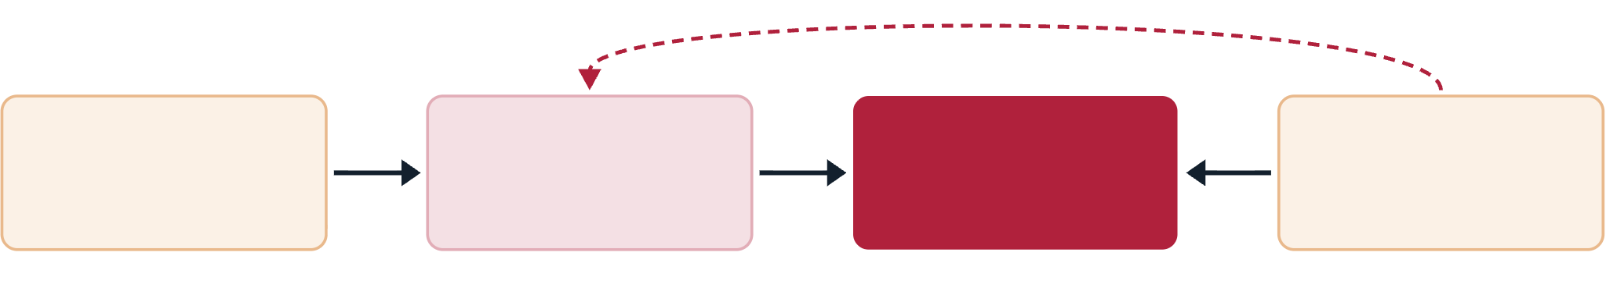
Смер зависности у Clean Architecture
04 · CLEAN ARCHITECTURE
Називи пројеката могу да се разликују. Смер зависности остаје јасан и проверљив.
имплементира портове
Presentation
Application
Domain
Infrastructure
UI/API
use-case
правила
адаптери
провера · зависе од слоја који проверавају и нису део ланца
НАПОМЕНА
Tests
Пословно језгро остаје независно од радног оквира, базе података, HTTP-а и корисничког интерфејса.
Елементи развоја софтвера
20
Notes:
Основно правило Clean Architecture је правило зависности: изворни код сме да зависи само од слојева ближих пословном језгру. Presentation зависи од Application, а Application од Domain-а. Infrastructure такође показује ка унутра: зависи од Domain-а и имплементира портове, односно уговоре, из апликационог слоја. Из Domain-а не излази ниједна стрелица. Presentation у composition root-у познаје и Infrastructure, јер ту бира конкретне класе, што видимо на слајду 23. Тестови нису део овог ланца, они зависе од слоја који проверавају. Називи пројеката у вашем решењу могу бити другачији, али смер зависности мора да остане исти и проверљив, на пример кроз референце између пројеката.

Slide 21




Одговорности архитектонских слојева
04 · CLEAN ARCHITECTURE
Квалитет архитектуре процењује се по јасноћи одговорности и смеру зависности.
01
Domain
02
Application
ентитети, инваријанте и стабилна правила
случајеви употребе и портови
03
Infrastructure
04
Presentation
база, датотеке и спољни сервиси
превод захтева у позив use-case-а
Плаве ознаке означавају пословно језгро, а наранџасте спољне детаље који се могу заменити.
Елементи развоја софтвера
21
Notes:
Сваки слој има јасно одређену одговорност. Domain садржи ентитете, инваријанте и правила која се најређе мењају. Application садржи случајеве употребе и портове, односно уговоре према спољном свету. Infrastructure садржи конкретне адаптере за базу, датотеке и спољне сервисе. Presentation преводи захтев корисника у позив одговарајућег случаја употребе. Архитектуру не оцењујемо по броју слојева, већ по томе колико су одговорности јасне и да ли зависности иду у добром смеру.

Slide 22





Пут једне објаве кроз слојеве
04 · CLEAN ARCHITECTURE
Позив иде од корисничког интерфејса ка језгру, а складишту стиже само преко уговора.
Presentation
Application
Domain
Уговор
Infrastructure
AppContainer
ZapisiServis
ZapisNaSajtu
IBazaPodataka
JsonBazaPodataka
чита унос и позива уговор
оркестрира објаву
ентитет и правила
апстракција складишта
чува промене у датотеци
НАПОМЕНА
Ток позива не мора да прати смер зависности. JsonBazaPodataka се позива, али зависи од уговора, а не обрнуто.
Елементи развоја софтвера
22
Notes:
Пратимо једну објаву записа. Presentation, у примеру AppContainer, чита унос корисника и позива уговор IZapisiServis. ZapisiServis у апликационом слоју ради са доменским ентитетом ZapisNaSajtu и позива складиште преко уговора IBazaPodataka. Тек иза уговора налази се JsonBazaPodataka, која промене чува у датотеци. Важно је разликовати ток позива и смер зависности: позив стиже до инфраструктуре, али изворни код инфраструктуре зависи од уговора, а не уговор од ње.

Slide 23
Composition root у примеру Logger–Blogger
04 · CLEAN ARCHITECTURE
Једно место бира конкретне имплементације, а пословни код зависи од уговора.
НАПОМЕНЕ
C# · Presentation · улазна тачка апликације
1
IBazaPodataka baza = new JsonBazaPodataka("data.json");
Presentation саставља граф зависности.
2
ILogger logger = new FileLogger("app.log");
Domain и сервиси не креирају JSON базу или FileLogger.
3
4
IZapisiServis zapisi = new ZapisiServis(baza, logger);
5
IConsoleIO io = new ConsoleIO();
DIP омогућава замену детаља без промене језгра.
6
7
var app = new AppContainer(zapisi, io);
8
app.Run();
Елементи развоја софтвера
23
Notes:
Ако сервиси не креирају своје зависности, неко мора да их креира. То место зовемо composition root и оно се налази на самом улазу у апликацију, у Presentation пројекту. Само овде пише new JsonBazaPodataka и new FileLogger. Сервис добија готове објекте кроз конструктор и види их само преко уговора. Ако сутра пређемо на другу базу, мења се једна линија овде, а пословни код остаје исти. У већим апликацијама ову улогу обично преузима DI контејнер.

Slide 24
Logger–Blogger као студија случаја
04 · CLEAN ARCHITECTURE
Пример служи за анализу одговорности, уговора и зависности.
01
02
03
Пословно језгро
Adapter-и
Composition root
правила без инфраструктурних детаља
конкретна база, датотеке, логовање
место где се саставља граф зависности
JsonBazaPodataka
ZapisNaSajtu
IZapisiServis
InMemoryBazaPodataka
Presentation
AppContainer
IBazaPodataka
ZapisiServis
FileLogger
ConsoleIO
Елементи развоја софтвера
24
Notes:
Logger–Blogger користимо као студију случаја јер је довољно мала да се цела сагледа, а довољно богата да покаже све три целине. Пословно језгро чине ентитет ZapisNaSajtu, уговори и сервис који оркестрира објаву. Адаптери су конкретне имплементације: JSON и in-memory база, логовање у датотеку и конзолни улаз и излаз. Composition root је место где се све то повезује. На вежби анализирамо одговорности, уговоре и зависности управо на овом коду.

Slide 25
Примена и преглед
ПЕТИ ДЕО
05
Како препознати потребу за рефакторисањем, проверити дизајн кроз code review и избећи механичку примену принципа.
Рефакторисање
Питања за code review
Задатак на вежби
Критеријум примене
Типичне грешке
Припрема
Елементи развоја софтвера
25
Notes:
Последњи део је практичан. Видећемо по којим сигналима препознајемо да је рефакторисање потребно, која питања постављамо у прегледу кода и како изгледа задатак на вежби. На крају пролазимо кроз типичне грешке и припрему за наредну вежбу.

Slide 26
Разлози за рефакторисање
05 · ПРИМЕНА И ПРЕГЛЕД
Декомпозиција се спроводи када смањује спрегу и локализује измене.
Лош сигнал
Добар сигнал
класа мења податке, шаље email и логује
једна реченица описује одговорност
метода има више неповезаних праваца
сарадници су уговори
тест мора да зна приватне детаље
промена погађа очекивано место
ново понашање тражи измену стабилног центра
тестови проверавају понашање
Елементи развоја софтвера
26
Notes:
Рефакторисање није циљ само по себи. Раздвајамо класу онда када то смањује спрегу и локализује будуће измене. Лоши сигнали су класа која истовремено мења податке, шаље email и логује, метода са више неповезаних праваца, тест који мора да зна приватне детаље и ново понашање које тражи измену стабилног центра. Добри сигнали су обрнути: одговорност се описује једном реченицом, сарадници су уговори, промена погађа очекивано место, а тестови проверавају понашање, а не имплементацију.

Slide 27
Питања за преглед кода
05 · ПРИМЕНА И ПРЕГЛЕД
Питања усмеравају анализу последица дизајнерских одлука.
Питање | Шта открива
Да ли модул има један разлог за промену? | SRP
Да ли нова варијанта мења стабилан ток? | OCP
Да ли имплементација поштује уговор? | LSP
Да ли је интерфејс шири него што клијенту треба? | ISP
Да ли политика зависи од техничког детаља? | DIP
Елементи развоја софтвера
27
Notes:
У прегледу кода принципе не наводимо као правила која неко крши, већ их користимо као питања. Сваки принцип даје по једно питање: да ли модул има један разлог за промену, да ли нова варијанта мења стабилан ток, да ли имплементација поштује уговор, да ли је интерфејс шири него што клијенту треба и да ли политика зависи од техничког детаља. Одговор отвара разговор о последицама одлуке.

Slide 28
Задатак на вежби
05 · ПРИМЕНА И ПРЕГЛЕД
SOLID принципи примењују се на конкретан код и образлажу кроз последице измене.
01
Пронаћи класу са најмање две неповезане одговорности.
SRP
02
Описати њену тренутну улогу једном реченицом.
опис
03
Предложити раздвајање и нове границе.
дизајн
04
Образложити које будуће промене постају локализоване.
образложење
05
Проверити да ли је смер зависности остао исправан.
DIP
Елементи развоја софтвера
28
Notes:
Задатак на вежби има пет корака. Прво пронађите класу која има најмање две неповезане одговорности и опишите њену тренутну улогу једном реченицом. Ако то не успева без везника, то је већ сигнал. Затим предложите раздвајање и нове границе, образложите које будуће промене тиме постају локализоване и на крају проверите да ли је смер зависности после измене и даље исправан.

Slide 29
Критеријум примене
05 · ПРИМЕНА И ПРЕГЛЕД
Последица промене треба да остане локализована и предвидљива.
1
ЈЕДНА ЈАСНА ПРОМЕНА
Када се промени једно пословно правило или технички детаљ, треба да се мења мали и очекиван део система.
Локализована промена: једна промена, једно очекивано место.
Расута промена: једна промена захтева измене у много класа.
Елементи развоја софтвера
29
Notes:
Ако треба да изаберемо један критеријум по коме проверавамо да ли смо принципе добро применили, то је овај: када се промени једно пословно правило или један технички детаљ, мења се мали и очекиван део система. Супротна ситуација, када једна промена тера измене кроз много класа, у литератури се назива shotgun surgery и јасан је знак да су одговорности погрешно распоређене.

Slide 30
Типичне грешке
05 · ПРИМЕНА И ПРЕГЛЕД
Механичка примена принципа ствара непотребне апстракције и сложеност.
01
Превише интерфејса
02
Погрешно наслеђивање
апстракције без реалне варијабилности
подтип не поштује уговор
03
Anemic domain
04
Framework у језгру
сва правила су у сервисима
Domain зависи од инфраструктуре
НАПОМЕНА
Принцип се примењује када решава постојећи проблем, а не зато што је познат.
Елементи развоја софтвера
30
Notes:
Принципи се лако примењују механички. Прва грешка је превише интерфејса, апстракција уведених за варијације које не постоје. Друга је погрешно наслеђивање, где подтип не поштује уговор базног типа. Трећа је анемичан домен, појам који је описао Martin Fowler: ентитети имају само податке, а сва правила су у сервисима. Четврта је радни оквир у језгру, када Domain зависи од инфраструктуре, на пример од ORM атрибута или HTTP типова.

Slide 31
Добар дизајн није онај који има највише слојева, већ онај у коме се одговорност, смер зависности и последица промене могу јасно објаснити.
05 · РЕЗИМЕ
SOLID и Clean Architecture штите разумљивост, заменљивост и проверљивост система.
Наредна вежба разматра положај пословне логике у доменском и апликационом слоју.
одговорност
→
уговор
→
смер зависности
→
локализована промена
Елементи развоја софтвера
31
Notes:
Ако из ове вежбе треба запамтити једну реченицу, то је ова: добар дизајн није онај са највише слојева, већ онај у коме можемо јасно да објаснимо ко за шта одговара, у ком смеру иду зависности и шта ће се десити када нешто променимо. SOLID и Clean Architecture су алати за то, а не циљ. Наредна вежба наставља питањем где тачно припада пословна логика, у доменски или у апликациони слој.

Slide 32

Припрема за наредну вежбу
05 · ПРИМЕНА И ПРЕГЛЕД
Наредна вежба разматра положај пословне логике и случајева употребе.
01
02
03
04
05
Изабрати један use-case у свом домену.
Означити Domain, Application и Infrastructure одговорности.
Пронаћи једну класу са нејасном одговорношћу.
Предложити refactoring са образложењем.
Припремити пример за code review.
Питања за преглед кода са слајда 27 користити као контролну листу.
Елементи развоја софтвера
32
Notes:
За наредну вежбу изаберите један случај употребе из домена свог пројекта и означите које одговорности припадају доменском, апликационом и инфраструктурном слоју. Пронађите једну класу са нејасном одговорношћу, предложите рефакторисање са образложењем и донесите пример спреман за преглед кода. Питања са слајда 27 можете користити као контролну листу.

